Slide 1
Русский язык
3 класс

Slide 2
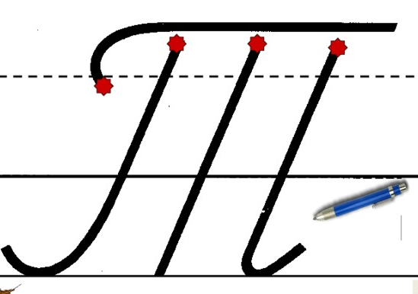
План урока:
1 2 3
4 5 6

Slide 3
Оцени себя:
«5» - написано аккуратно, соблюдались все правила каллиграфии: высота и ширина букв, наклон, правильность соединений, расстояние между буквами;
«4» - старались, но соблюдено 4-5 элементов написания;
«3» - соблюдено 2-3 элемента написания;
«2» - писали неаккуратно, не соблюдая правила каллиграфии

Slide 5
Блиц-опрос
Из каких морфем может состоять слово?
Без какой части слово быть не может? Почему?
Какая часть слова не входит в основу? Почему?
Что такое суффикс и для чего он служит?
Критерии оценки:
«5» - дал правильные, полные и точные ответы на все вопросы
«4» - ответы на все вопросы, но неточно, путался
«3» - ответ на один вопрос
«2» - не смог ответить ни на один вопрос

Slide 7
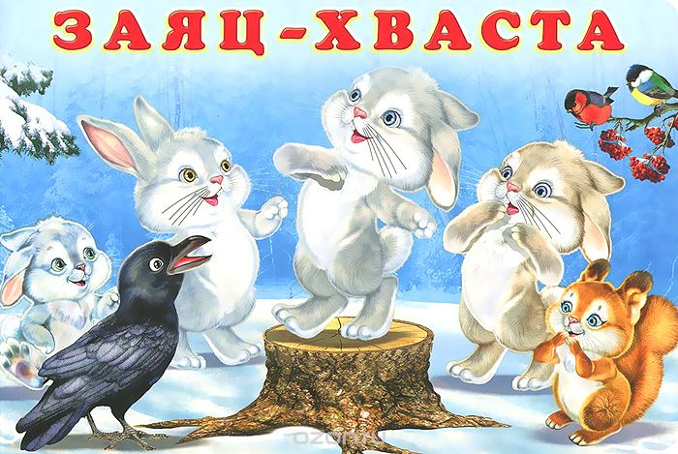
Жил-был заяц в лесу. Летом ему было хорошо, а зимой плохо - приходилось к крестьянам на гумно ходить, овёс воровать.
Пришёл он на гумно, а тут уж яблоку негде упасть, стадо зайцев на кормёжку собралось. И один трусливее другого. От любого шума прячутся. Вот заяц и начал им хвастать:
- У меня не усы, а усищи, не глаза, а глазищи, не лапы, а лапищи, не зубы, а зубищи, - я никого не боюсь!

Slide 8
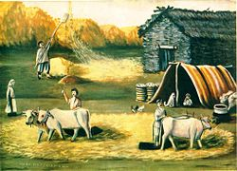
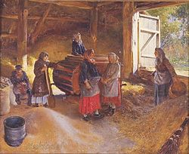
Нико Пиросман «На гумне» 1916 год
ГУМНО́ - имя сущ., средний род
1. Помещение, сарай для сжатого хлеба.
2. Площадка для молотьбы, ток.
К.Лебедев «Гумно» 1894 год

Slide 9
Жил-был заяц в лесу. Летом ему было хорошо, а зимой плохо - приходилось к крестьянам на гумно ходить, овёс воровать.
Пришёл он на гумно, а тут уж яблоку негде упасть, стадо зайцев на кормёжку собралось. И один трусливее другого. От любого шума прячутся. Вот заяц и начал им хвастать:
- У меня не усы, а усищи, не глаза, а глазищи, не лапы, а лапищи, не зубы, а зубищи, - я никого не боюсь!

Slide 10
Критерии оценки:
«5» - разбор выполнен без ошибок
«4» - допущена ошибка в 1 слове
«3» - допущена ошибка в 2 словах
«2» - допущены ошибки во всех словах

Slide 11
усища глазища лапища зубища
усище глазище лапище зубище

Slide 12
Слово с суффиксом - ищ-, оканчивается в начальной форме на а, если слово, от основы которого оно образовано … рода.

Slide 14
Слово с суффиксом - ищ-, оканчивается в начальной форме на е , если слово, от основы которого оно образовано … и … рода.
Критерии оценки:
«5» - даны правильные ответы, сделан вывод
«4» - вывод сделан, но неточные ответы
«3» - испытывали затруднения, вывод и
ответы сформулированы неточно;
«2» - не смогли выполнить работу
самостоятельно

Slide 15
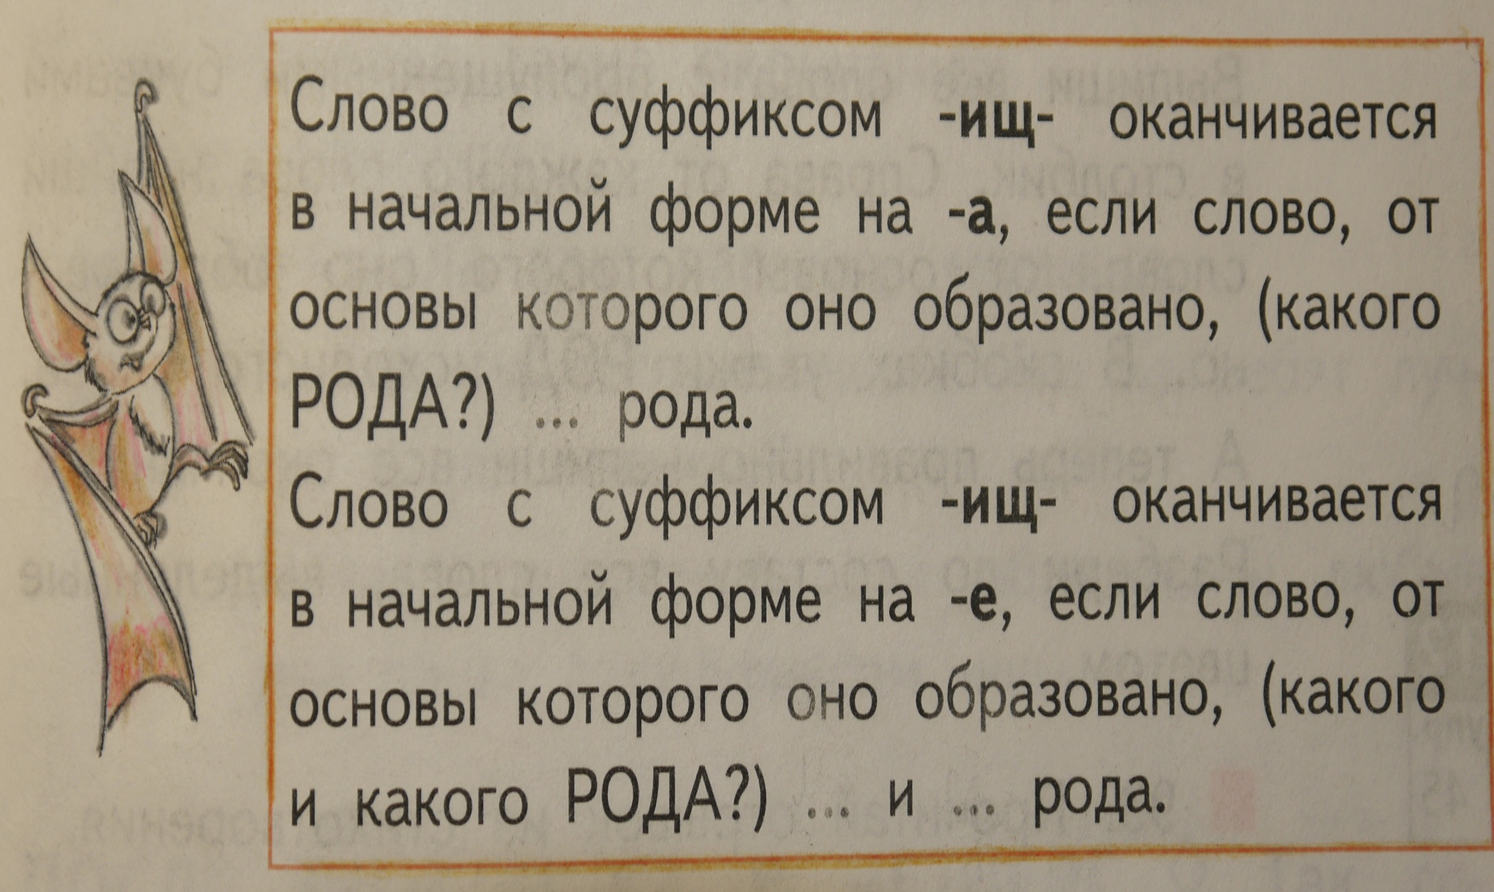
Плакат Летучей Мыши

Slide 16
Алгоритм
определить, от основы какого слова образовалось данное слово;
2. определить род этого слова;
3. если слово ж. р., то после -ищ- пишется а;
4. если слово м.р. или ср.р., то после -ищ- пишется е
Критерии оценки:
«5» - алгоритм составлен правильно;
«4» - допущена 1 ошибка;
«3» - допущено 2 ошибки;
«2» - алгоритм не составлен

Slide 17
1 задание
«5» - нашел все пары слов
«4» - допустил 1 ошибку
«3» - допустил 2 ошибки
«2» - не смог справиться самостоятельно
2 задание
«5» - правильно выполнил всю работу
«4» - допустил 1 ошибку
«3» - допустил 2-3 ошибки
«2» - не смог справиться самостоятельно
3 задание
«5» - разбор всех слов выполнен без ошибок
«4» - допустил ошибку в 1 слове
«3» - допустил ошибки в 2 словах
«2» - допустил более 3 ошибок

Slide 18
Сегодня на уроке я:
научился…
было интересно…
было трудно…
больше всего понравилось…

Slide 19
